Slide 1
Les Maths – Semaine 3
le lundi 27 avril 2020 – le vendredi 1 mai 2020
Révision d’une ligne numérique ouverte
Introduction a un pictogramme
Les centres

Slide 2
Voici une révision d’une ligne numérique ouverte.
51 + 34 =
51

Slide 3
Maintenant, on doit commencer a additionner notre 34. Fais un petit saut sur la ligne.
51 + 34 =
+ 10
51
61

Slide 4
Je continue a additionner.
51 + 34 =
+ 10
+ 10
51
61
71

Slide 5
Continue!
51 + 34 =
+ 10
+ 10
+ 10
51
61
71
81

Slide 6
Nous sommes presque terminer!
51 + 34 =
+ 10
+ 10
+ 10
+ 4
51
61
71
81
85

Slide 7
56 + 33 =
Voici un autre exemple:
+ 10
+ 10
+ 10
+ 3
56
66
76
86
89
+ 20
+ 10
+ 3
56
76
86
89

Slide 8
48 + 45 =
Voici un autre exemple:
+ 10
+ 10
+ 10
+ 10
+ 2
+ 3
48
58
68
78
88
90
93
+ 20
+ 20
+ 5
48
68
88
93

Slide 9
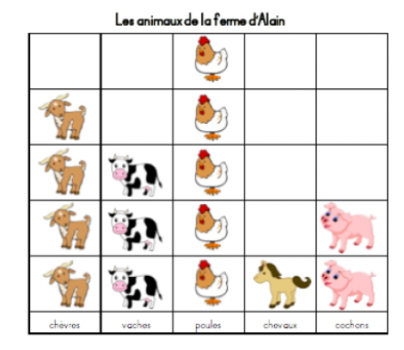
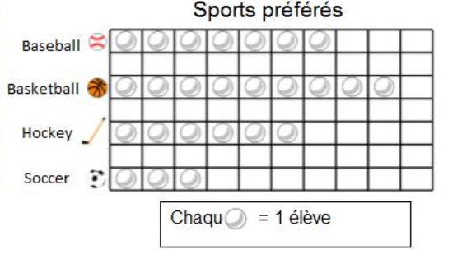
Un pictogramme!
Un pictogramme vous aide a organiser des données (de l’information) que vous avez ramasser.

Slide 10
Un pictogramme!
Avant de commencer un pictogramme, vous avez besoin d’une question. On va examiner ces deux exemples:

Slide 11
Un pictogramme!
Question: Quel est votre sport préféré? Baseball, basketball, hockey ou soccer?
Question: Quels animaux Alain a-t-il à sa ferme?

Slide 12
Un pictogramme!
Maintenant du dois ramasser tes données! Tu dois demander ta question, ou aller faire tes observations et écrire tes résultats. Tu peux les écrire de différents façons.
Question: Quel est votre sports préféré? Baseball, basketball, hockey ou soccer?
Question: Quels animaux Alain a-t-il à sa ferme?
chèvres – 4
vaches – 3
poules – 5
chevaux – 1
cochons – 2
baseball basketball hockey soccer

Slide 13
Un pictogramme!
La prochaine étape est de créer (create) votre pictogramme. Vous avez besoin d’un titre, tes options, et un image pour représenter tes données.
Un dessin
Un titre
Tes options

Slide 14
Un pictogramme!
Voici mon pictogramme avec mon titre, mes options et mes dessins.
Un dessin
Un titre
Les sports préférés
baseball
Tes options
basketball
hockey
soccer

Slide 15
Un pictogramme!
Un titre
Vous pouvez aussi construire des pictogrammes comme ceçi:
Un dessin
Tes options

Slide 16
Un pictogramme!
Maintenant vous pouvez utiliser votre pictogramme pour répondre a des questions!
Quel sport est le plus populaire?
Quel sport est le moins populaire?
Combien d’élèves de plus aime le baseball que le hockey?
Les sports préférés
baseball
basketball
hockey
soccer

Slide 17
Centre 1-4 – Pratique a l’oral!
Centre 1 – Compte par 2, par 5, et par 10 jusqu’à 100!
Centre 2 – Compte à rebours à partir de 100 par 5 et par 10! (count backwards from 100 by 5’s and 10’s)
Centre 3 – Compte par 10 jusqu’à 100, mais commence a 4, 7, 13, et 19! (ex: 4, 14, 24, 34, 44, ….)
Centre 4 – Compte à rebours à partir de 100 par 2!

Slide 18
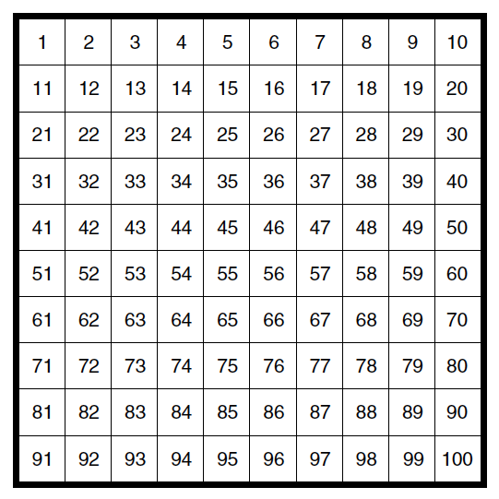
Centre 1-4 – Pratique a l’oral!
Voici une grille de 100 pour vous aider!

Slide 19
Centre 1 – Ramasser des données
J’aimerais que tu pratiques comment ramasser des données (de l’information). On commence avec une question!
Question: Quels animaux est-ce que tu vois hors de ta maison? Les chiens, les oiseaux, ou les cerfs (deer)?

Slide 20
Centre 1 – Ramasser des données
Allez dehors pendant 15 minutes (ou plus longtemps si vous voulez!). Apporte une feuille de papier et un crayon avec toi pour ramasser tes données (écrire vos observations).
Chaque fois que tu vois un chien, un oiseau, ou un cerf, ajoute un marque de dénombrement ( ) sur votre feuille.

Slide 21
Centre 1 – Ramasser des données
Exemple:
chien oiseau cerf

Slide 22
Centre 1 – Ramasser des données
Défi: Est-ce que tu peux créer un pictogramme avec tes données?

Slide 23
Centre 2 – Additionne!
Utilise une ligne numérique ouverte pour répondre aux équations suivantes. Ensuite, vérifie votre réponse avec notre première stratégie d’addition (dizaines + dizaines, unités + unités). Voici une exemple.
Question: 42 + 36 =
Vérifie:
+ 36 =
40 + 30 = 70
2 + 6 = 8
70 + 8 = 78
+ 10
+ 10
+ 10
+ 6
42
52
62
72
78

Slide 24
Centre 2 – Additionne!
Question: 22 + 45 =
Vérifie:
22 + 45 =
Question: 31 + 35 =
Vérifie: 31 + 35 =

Slide 25
Centre 2 – Additionne!
Question: 18 + 52 =
Vérifie:
18 + 52 =
Question: 57 + 24 =
Vérifie:
57 + 24 =

Slide 26
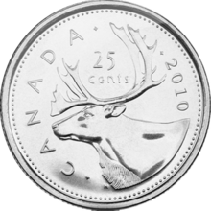
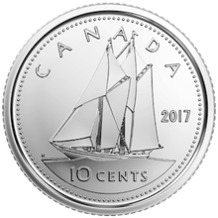
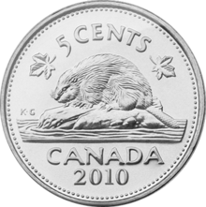
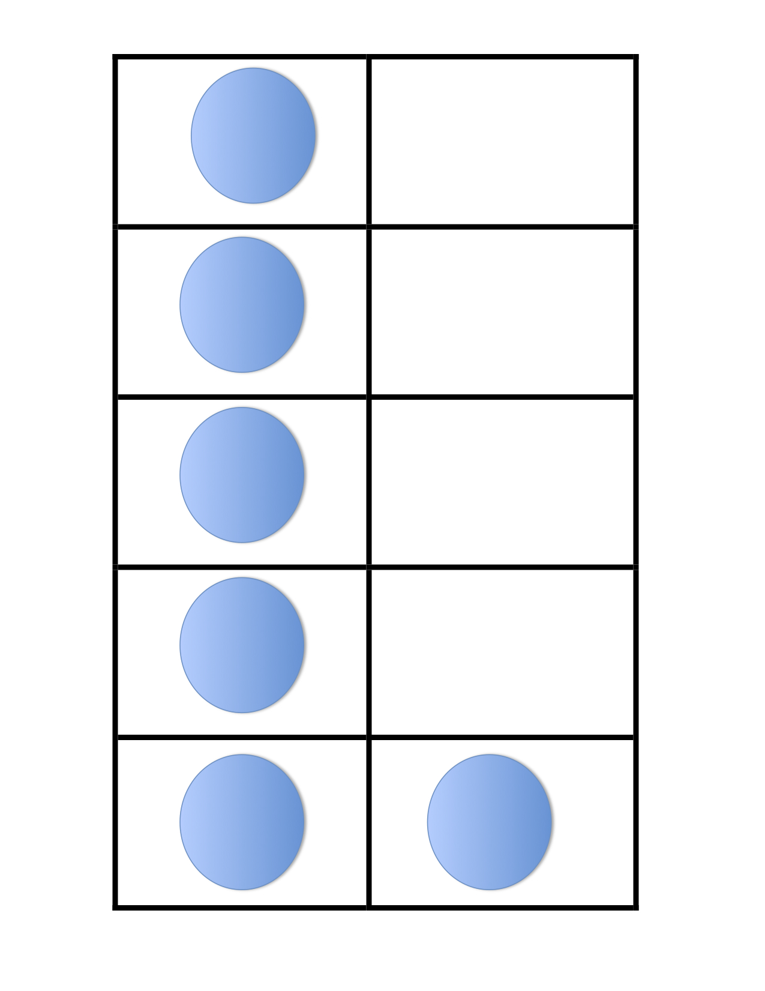
Centre 3 – Représente le nombre 65!
Représente le nombre 65 de différents façons. Voici une liste d’idée!
dessine les dizaines et les unités
l’argent (plusieurs façons)
les mots
grilles de dix
plusieurs équations (soustraction – / addition +)
marques de dénombrement ( )
dessin

Slide 27
Centre 4 – Estime et mesure!
Prends une feuille de papier et divise le en trois partie. Écris les titres suivants:
Movement Estimation Nombre actuel

Slide 28
Centre 4 – Estime et mesure!
Écris des différents types de mouvement sous le titre ‘mouvement.’
Mouvement Estimation Nombre actuel
pas normal (normal steps)
pas de bébé (baby steps – heel touching toe)
pas de géant (giant steps)
sauter sur un pied (hopping on one foot)

Slide 29
Centre 4 – Estime et mesure!
Chois une place dehors ou dans ta maison ou tu peux marcher dans une ligne droite. Fais une estimation de combien de pas ça va vous prendre pour marcher cette ligne.
Movement Estimation Nombre actuel
pas normal (normal steps)
pas de bébé (baby steps – heel touching toe)
pas de géant (giant steps)
sauter sur un pied (hopping on one foot)
18

Slide 30
Centre 4 – Estime et mesure!
J’ai choisi mon allée (driveway). Maintenant je vais aller dehors pour voir combien de pas normal ça prend pour marcher la longeur de mon allée.
Movement Estimation Nombre actuel
pas normal (normal steps)
pas de bébé (baby steps – heel touching toe)
pas de géant (giant steps)
sauter sur un pied (hopping on one foot)
18
23

Slide 31
Centre 4 – Estime et mesure!
Si vous aimez ce centre et tu veux continuer, vous pouvez avec les idées suivantes.
1. Demande a un autre membre de ta famille de marcher dans la même place que vous avez. Est-ce que leurs pas vont être plus grand ou plus petit que les tiens?
2. Pense a d’autres type de mouvement que vous pouvez essayer (sauter a deux pieds; marcher comme un ours; tourner (twirl); grand sauts (leaps)…..)
3. Fait l’activité encore, mais change l’endroit ou tu marches. Comment est-ce que ça change vos estimations et vos résultats?

Slide 32
La fin des maths!
rebecca.gamble@nbed.nb.ca
morgan.chopin@nbed.nb.ca

